Slide 1
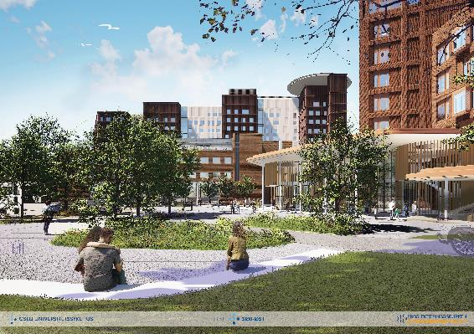
ROS-analyse bygging nær sykehus i drift
Nye Rikshospitalet
14. mars 2024

Slide 3
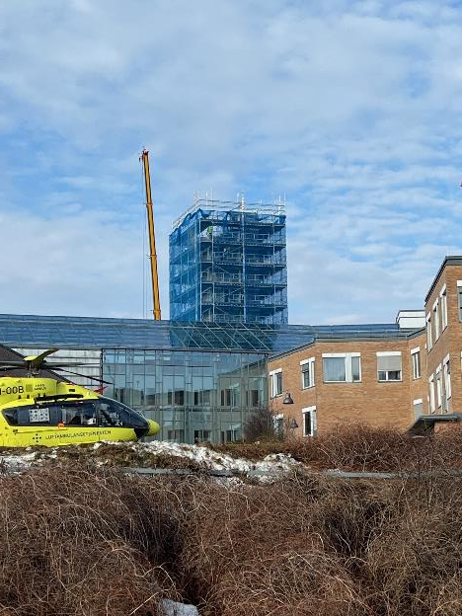
Formål med analysen
Sikre liv og helse for pasienter, ansatte, studenter, pårørende og naboer i byggeperioden
Identifisere risiko fra en samlet prosjektaktivitet ved Rikshospitalet for å iverksette nødvendige tiltak både for sykehus og for prosjekt
Etablering av nye bygg i regi av HSØ PO
Rokade C1 (HSØ PO)
OUS sine egne byggeprosjekter (påbygg D2 – D3, tidsbegrenset helikopterlandingsplass, syklotronsenter)
Danne grunnlag for beslutninger om tiltak og aksjoner for å
unngå belastinger utover tålegrenser
unngå tilfeller med ikke-planlagte driftsforstyrrelser

Slide 4
Metodikk basert på bow-tie diagram

Slide 5
Avgrensninger og tilgrensende analyser
Omfang i denne ROS-analysen er årene 2024 og 2025
Inkluderer ikke uønskede hendelser knyttet til miljø og SHA (entreprenør-sikkerhet) da disse aspektene ivaretas i andre tilgrensende prosesser
Tilsiktede handlinger (sikringsrisiko) i anleggsfasen er ikke inkludert
Dette er en overordnet risikoanalyse som kommer i tillegg til mer detaljerte tekniske risikoanalyser og sikker-jobb analyser som gjennomføres

Slide 6
Støy og vibrasjoner
Det er satt krav til støy i «Retningslinje for behandling av støy i arealplanlegging (T-1442)»
Anbefalte innendørs støygrenser for arbeid i nærheten av sykehus er satt til 40 dB
Det er planlagt og gjennomført flere tiltak for å redusere konsekvenser av støy, inkludert krav i kontrakt med entreprenører om skånsom gjennomføring av arbeidene
Det er gjennomført et testprogram med boring for spuntrigg ved bygg E
Formålet er å avdekke om planlagte støydempende tiltak er tilstrekkelig , og om virkelige støyverdier er i tråd med forskriftskrav og beregnede verdier fra prosjektering
Resultatene viser at strukturstøy er høyere enn tidligere anslått
Prosjektorganisasjonen vil sammen med Oslo universitetssykehus HF gjennom resultatene og vurdere om ytterligere tiltak inkludert organisatoriske må iverksettes
Det er som for støy, planlagt og gjennomført flere tiltak for å redusere konsekvenser av vibrasjoner, og det settes krav til entreprenører til skånsom gjennomføring av arbeidene

Slide 7
Gjennomføring
Tema | Kommentar | Tidspunkt
Oppstartsmøte | Felles oppstartsmøte med alle deltakere. Introduksjon til opplegg og gjennomgang av faseplaner for prosjektene for 2024 og 2025. | Fredag 10.11.2023
Infrastruktur | Strøm, vann og avløp, IKT/nettverk og fjernvarme | Torsdag 16.11.2023
Byggeplass | Støy, støv, vibrasjoner og brannberedskap | Onsdag 22.11 2023
Transport | Tilkomst, trafikksikkerhet, varelevering | Fredag 1.12.2023
Pareto-analyse av bygging nært sykehus i drift | Vurdering av konsekvenser byggeaktivitetene kan medføre for sykehusdrift inkludert forskning og undervisning | Onsdag 13.12 2023
Konsekvens for klinisk virksomhet inkl. forskning | Vurdering av konsekvenser for pasienter, ansatte, forskning og undervisning, for et utvalg av områder ved sykehuset og hos UiO. | Fredag 12.1.2024
Analysen er gjennomført med bred deltakelse fra OUS og UiO i møtene, med nærmere 90 personer samlet sett som har deltatt i hele eller deler av prosessen. Tillitsvalgte og vernetjenesten har deltatt i møtene.

Slide 8
Konsekvenser for pasienter, ansatte, forskning og undervisning
Egne møter for å identifisere konsekvenser og med tilhørende kritikalitet for enheter/avdelinger som er tettest på bygge-aktiviteten, og i hvilken grad det er behov for organisatoriske tiltak, f.eks. i situasjoner hvor støynivå overstiger grenseverdiene.
Bygning E1 | 1. etg Poliklinikk barn | 2. og 3. etg Sengepost barn | 4. etg. Sengepost kirurgi barn
Beskrivelse av funksjon/ aktivitet (utkast) | Barn og unge (0–18 år). Pasientene kommer til utredning, diagnostikk, behandling, kontroll, samtale og veiledning. | Medisinsk sengepost med døgnplasser for barn og unge i alderen 0–18 år. | Kirurgisk sengepost med døgnplasser for barn og unge i alderen 0–18 år.
Støy | Dårlig tid, lite rom for utsettelse. Kommunikasjon viktig og pasienter og ansatte kan ikke ha støydempende hodetelefoner eller lignende. Lokalet ligger ut mot byggegrop i yttervegg. ME-pasienter er mer utsatt for støy, men disse kan flyttes til bedre tidspunkter. I lokalet er det oppvåkningsstue og anestesirom hvor man trenger ro. Alle rom mot byggegrop har pasienter. Ved tidligere spunting ble støynivået for høyt, slik at rom ut mot byggegrop til poliklinikk ikke kunne benyttes. | Langtidsliggende pasienter, kun ett rom ut mot fasaden. Ingen sengerom i 3.etg. | 5 pasientrom som vender ut mot byggeplass med nyopererte pasienter/pre-/postoperativ behandling. Har også undersøkelsesrom (kommunikasjon viktig), vaktrom og kontorer. Som regel full drift og må benytte samtlige pasientrom. Mye øyeblikkelig hjelp (kort planleggingshorisont). Hele E1-fløyen er planlagt med ekstra varevindu mot byggegrop
Vibrasjoner | Anestesiutstyr er sensitivt, men vibrasjoner antas innenfor grenseverdi Lungefunksjonstest-maskiner er vibrasjonssensitive. Kan heller ikke flyttes, krever rekalibrering dersom de skal være aktive ved anleggsarbeid som medfører vibrasjoner. Poliklinikk må være på varslingsliste for sprengning. Setting av sprøyter på barna kan påvirkes av vibrasjoner.
Kritiske leveranser/ redusert fremkommelighet | Intet spesielt Pasienter må kunne komme frem i tide til avtaler
Støv | Immunsupprimerte pasienter og lungesyke pasienter i 1. etg | Immunsupprimerte pasienter (ett sengerom). Kan flyttes dersom behov. Noe spillerom for å flytte pasienter til Ullevål Annet: eksponert for Legionella-bakterie | Enkelte pasienter med respiratoriske utfordringer som er sensitive for støv. Det er muligens behov for å justere ventilasjon. Tiltak: Gjøre målinger.
Eksempel som viser konsekvenser for et område (her bygning E1) dokumentert i analyseskjema.

Slide 9
Presentasjon av konsekvenser av hendelser
Konsekvenser |  | Sannsynlighet Se oversikt over planlagte tiltak og forslag til ytterligere tiltak i vedlegg 4 |  |  | Samlet risikovurdering med planlagte og nye tiltak | Begrunnelse
Uønskede hendelser/ scenarier | Kritikalitet (K) | Uten planlagte tiltak (S_{u}) | Med planlagte tiltak (S_{pl}) | Med planlagte og nye forslag til tiltak (S_{pl + nye}) | (R= S * K)
Brudd i vannforsyningen til sykehuset | Kritisk | Middels | Lav | Lav | Lav

Slide 10
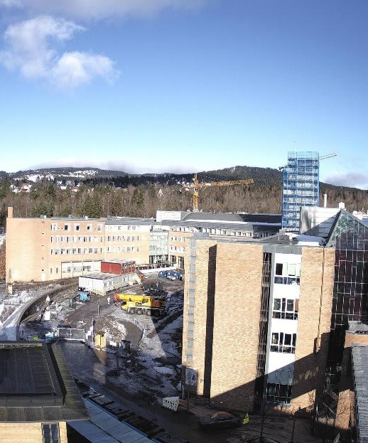
Sammendrag
Det er ikke avdekket risikoforhold som tilsier at prosjekter skal stanses eller utsettes, og den samlede risikoen vurderes som akseptabel
Risikoforhold er identifisert gjennom prosjekteringen og det er iverksatt risikoreduserende tiltak
Behov for videre arbeid med
tiltak for trafikkavvikling (egen arbeidsgruppe), og
ytterligere organisatoriske tiltak for å redusere konsekvenser av støy og vibrasjoner i enkelte deler av bygget. I nær fremtid vil dette bli vurdert for kliniske områder inntil dagens adkomsttorg.
Analysen har bidratt til ytterligere oppmerksomhet om risikoforhold blant alle involverte aktører

